Slide 1
Tytuł modułu szkoleniowego: Równowaga między życiem zawodowym a prywatnym a prawa socjalne kobiet
Opracowane przez Demostene Centro Studi APS
Finansowany przez Unię Europejską. Poglądy i wyrażone opinie są jednak wyłącznie poglądami autora (autorów) i niekoniecznie odzwierciedlają poglądy Unii Europejskiej lub Europejskiej Agencji Wykonawczej ds. Edukacji i Kultury (EACEA). Ani Unia Europejska, ani EACEA nie mogą ponosić za nie odpowiedzialności.

Slide 2
Cele:
Pod koniec tego modułu będziesz w stanie:
Cel 1: Zrozumienie znaczenia równowagi między życiem zawodowym a prywatnym i jej szczególnego znaczenia dla kobiet
Cel 2: Poznanie prawa socjalnego kobiet w zakresie redystrybucji obowiązków domowych i opiekuńczych
Cel 3: Poznanie łatwej metody budowania nowej równowagi między życiem zawodowym a prywatnym,
która będzie dla Ciebie skuteczna
Cel 4: Uzyskanie przydatnych i praktycznych porad, aby poprawić równowagę między życiem zawodowym a prywatnym
Finansowany przez Unię Europejską. Poglądy i wyrażone opinie są jednak wyłącznie poglądami autora (autorów) i niekoniecznie odzwierciedlają poglądy Unii Europejskiej lub Europejskiej Agencji Wykonawczej ds. Edukacji i Kultury (EACEA). Ani Unia Europejska, ani EACEA nie mogą ponosić za nie odpowiedzialności.

Slide 3
+++
+++
+++
Podstawy równowagi między życiem zawodowym a prywatnym
Strategie i wskazówki dotyczące równowagi między życiem zawodowym a prywatnym
+++
Co to jest
++
+
Strategia 3 kroków
Dlaczego ma znaczenie
Nasze wskazówki dotyczące lepszej równowagi między życiem zawodowym a prywatnym
Równowaga między życiem zawodowym lub integracja życia zawodowego
Równowaga życia zawodowego
i praw socjalnych
kobiet
Zakończenie
+
++
Równowaga między życiem zawodowym a prywatnym kobiet
Prawa socjalne i
wspólne obowiązki
+++
Finansowany przez Unię Europejską. Poglądy i wyrażone opinie są jednak wyłącznie poglądami autora (autorów) i niekoniecznie odzwierciedlają poglądy Unii Europejskiej lub Europejskiej Agencji Wykonawczej ds. Edukacji i Kultury (EACEA). Ani Unia Europejska, ani EACEA nie mogą ponosić za nie odpowiedzialności.

Slide 4
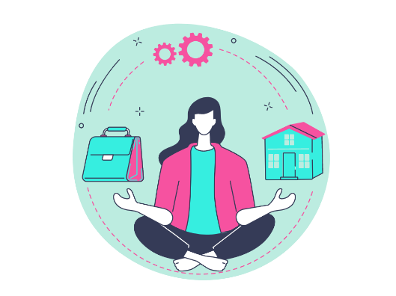
Część 1: Podstawy równowagi między życiem zawodowym a prywatnym
Rozdział 1: Co to jest...
Równowaga między życiem zawodowym a prywatnym jest powszechnie definiowana jako ilość czasu, który spędzamy w pracy w porównaniu z tym, który poświęcamy rodzinie, relacjom społecznym, zdrowiu i na realizację osobistych zainteresowań.
Innymi słowy, odnosi się do naszej umiejętności równoważenia sfery osobistej z zawodową przy zachowaniu zdrowego stylu życia.
Content A
Finansowany przez Unię Europejską. Poglądy i wyrażone opinie są jednak wyłącznie poglądami autora (autorów) i niekoniecznie odzwierciedlają poglądy Unii Europejskiej lub Europejskiej Agencji Wykonawczej ds. Edukacji i Kultury (EACEA). Ani Unia Europejska, ani EACEA nie mogą ponosić za nie odpowiedzialności.

Slide 5
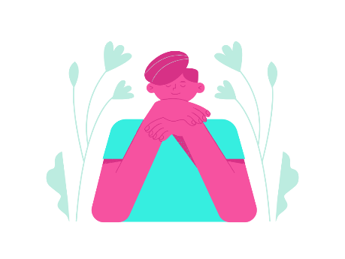
Część 1: Podstawy równowagi między życiem zawodowym a prywatnym
Rozdział 2: Dlaczego ma znaczenie...
W ostatnim czasie temat równowagi praca-życie stał się bardziej popularny w związku z pandemią Covid-19 i koniecznością pracy z domu (smartworking).
W istocie sprawiło to, że granice między życiem prywatnym a zawodowym bardziej się zatarły.
Badania naukowe wykazały, że utrzymanie zdrowej równowagi między życiem zawodowym a prywatnym ma kluczowe znaczenie dla utrzymania dobrego samopoczucia fizycznego, emocjonalnego i psychicznego celem zmniejszenia stresu i poprawy produktywności.
Finansowany przez Unię Europejską. Poglądy i wyrażone opinie są jednak wyłącznie poglądami autora (autorów) i niekoniecznie odzwierciedlają poglądy Unii Europejskiej lub Europejskiej Agencji Wykonawczej ds. Edukacji i Kultury (EACEA). Ani Unia Europejska, ani EACEA nie mogą ponosić za nie odpowiedzialności.

Slide 6
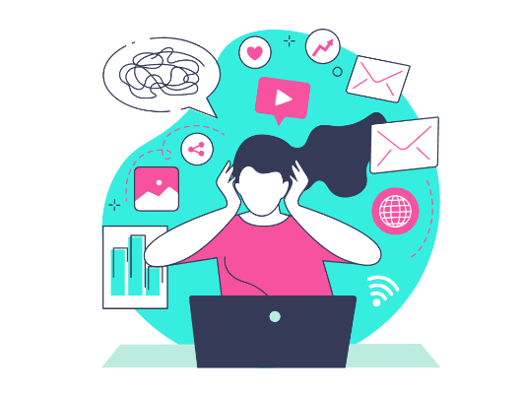
Część 1: Podstawy równowagi między życiem zawodowym a prywatnym
Rozdział 2: Dlaczego ma znaczenie...
W rzeczywistości kilka badań naukowych wykazało, że przepracowanie może prowadzić do zaburzeń snu i pamięci, depresji, cukrzycy, chorób sercowo-naczyniowych, udaru.
Nawet nie dochodząc do najpoważniejszych konsekwencji zdrowotnych, ryzyko dojścia do stanu wypalenia jest i tak bardzo duże. Wypalenie to stan całkowitego wyczerpania psychofizycznego na skutek chronicznego stresu związanego z kontekstem pracy.
Finansowany przez Unię Europejską. Poglądy i wyrażone opinie są jednak wyłącznie poglądami autora (autorów) i niekoniecznie odzwierciedlają poglądy Unii Europejskiej lub Europejskiej Agencji Wykonawczej ds. Edukacji i Kultury (EACEA). Ani Unia Europejska, ani EACEA nie mogą ponosić za nie odpowiedzialności.

Slide 7
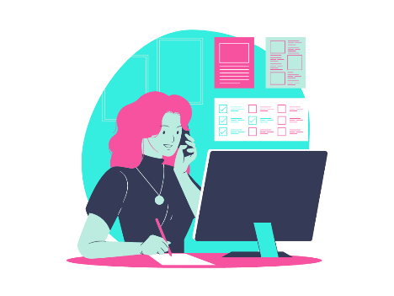
Część 1: Podstawy równowagi między życiem zawodowym a prywatnym
Rozdział 3: Równowaga między życiem zawodowym a prywatnym lub integracja między życiem zawodowym a prywatnym...
Nie ma jednej interpretacji koncepcji równowagi praca-życie. Niektórzy wręcz skupiają się na idei równego podziału zasobów przeznaczonych na rodzinę i pracę (pod względem czasu, energii, stopnia satysfakcji).
W definicji tej nacisk kładzie się na oddzielenie sfery osobistej od sfery pracy, a te dwie sfery wydają się być sobie przeciwstawne w rywalizacji o czas..
To podejście może być bardziej odpowiednie
dla pracowników
Finansowany przez Unię Europejską. Poglądy i wyrażone opinie są jednak wyłącznie poglądami autora (autorów) i niekoniecznie odzwierciedlają poglądy Unii Europejskiej lub Europejskiej Agencji Wykonawczej ds. Edukacji i Kultury (EACEA). Ani Unia Europejska, ani EACEA nie mogą ponosić za nie odpowiedzialności.

Slide 8
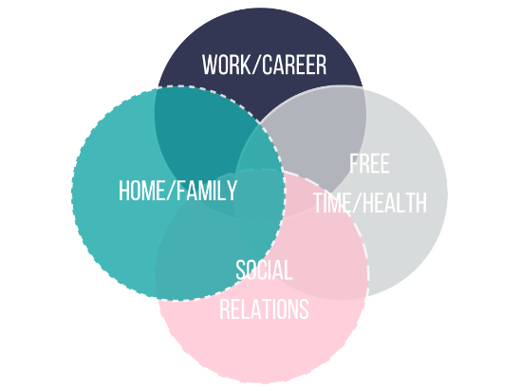
Część 1: Podstawy równowagi między życiem zawodowym a prywatnym
Rozdział 3: Równowaga między życiem zawodowym a prywatnym lub integracja między życiem zawodowym a prywatnym...
W innych nowszych interpretacjach wolimy jednak mówić o integracji praca-życie, aby podkreślić, że nie są to odrębne i przeciwstawne aspekty życia, ale aspekty, które mogą ze sobą współdziałać i które harmonijnie połączone przyczyniają się do dobrego samopoczucie danej osoby.
Z graficznego punktu widzenia to podejście do integracji pracy z życiem prywatnym można przedstawić za pomocą diagramu Venna.
PRACA/KARIERA
CZAS WOLNY/
ZDROWIE
DOM/RODZINA
RELACJE SPOŁECZNE
To podejście może być bardziej odpowiednie
dla osób samozatrudnionych
Finansowany przez Unię Europejską. Poglądy i wyrażone opinie są jednak wyłącznie poglądami autora (autorów) i niekoniecznie odzwierciedlają poglądy Unii Europejskiej lub Europejskiej Agencji Wykonawczej ds. Edukacji i Kultury (EACEA). Ani Unia Europejska, ani EACEA nie mogą ponosić za nie odpowiedzialności.

Slide 9
Część 2: Równowaga między życiem zawodowym a prywatnym oraz prawa socjalne kobiet
Rozdział 1: Znaczenie równowagi między życiem zawodowym a prywatnym dla kobiet...
Kobiety bardzo często muszą wybierać między pracą a rodziną, najczęściej ze względu na trudności w pogodzeniu się z obowiązkami domowymi, a dotyczy to przede wszystkim matek. Ze względów społeczno-kulturowych na kobiety wywierana jest większa niż w przypadku mężczyzn presja społeczna, aby brały na siebie większą odpowiedzialność za opiekę nad rodziną i obowiązki domowe. Wraz ze wzrostem liczby dzieci wskaźnik zatrudnienia odpowiednio spada, co wskazuje no to, że zatrudnienie kobiet jest nadal silnie powiązane z sytuacją rodzinną.
W UE kobiety poświęcają 22 godziny tygodniowo na opiekę i prace domowe, w porównaniu z zaledwie 9 godzinami mężczyzn
Obowiązki opiekuńcze są powodem bierności zawodowej prawie 31% kobiet, podczas gdy tylko 4,5% mężczyzn
Finansowany przez Unię Europejską. Poglądy i wyrażone opinie są jednak wyłącznie poglądami autora (autorów) i niekoniecznie odzwierciedlają poglądy Unii Europejskiej lub Europejskiej Agencji Wykonawczej ds. Edukacji i Kultury (EACEA). Ani Unia Europejska, ani EACEA nie mogą ponosić za nie odpowiedzialności.

Slide 10
Część 2: Równowaga między życiem zawodowym a prywatnym oraz prawa socjalne kobiet
Rozdział 2: Prawa socjalne i wspólne obowiązki
W tej sytuacji obiektywnej nierówności warunków, jakich doświadczają kobiety w porównaniu z mężczyznami, konieczna jest interwencja polityczna z doraźnymi środkami, które wspierają je poprzez lepszy podział obowiązków rodzinnych i opiekuńczych nie tylko między rodzicami, ale także między wszystkimi zainteresowanymi stronami społecznymi, jak szkoły, organizacje non-profit, firmy i inne organy publiczne.
Jak powinna wyglądać formuła równowagi praca-życie dla matek i ogólnie dla kobiet:
wspólne obowiązki rodzinne i opiekuńcze + osobista umiejętność zachowania równowagi między życiem zawodowym a prywatnym = sukces i dobre samopoczucie
Finansowany przez Unię Europejską. Poglądy i wyrażone opinie są jednak wyłącznie poglądami autora (autorów) i niekoniecznie odzwierciedlają poglądy Unii Europejskiej lub Europejskiej Agencji Wykonawczej ds. Edukacji i Kultury (EACEA). Ani Unia Europejska, ani EACEA nie mogą ponosić za nie odpowiedzialności.

Slide 11
Część 2: Równowaga między życiem zawodowym a prywatnym oraz prawa socjalne kobiet
Rozdział 3: Prawa socjalne i wspólne obowiązki
Prawa wspolodpowiedzialnosci to szereg swiadczen i dotacji przewidzianych prawem we wszystkich krajach Unii Europejskiej. Ostatnia dyrektywa europejska w sprawie równowagi między życiem zawodowym a prywatnym rodziców i opiekunów ma na celu zachęcenie do lepszego podziału obowiązków opiekuńczych między kobietami i mężczyznami oraz wprowadza minimalne prawa socjalne, takie jak:
Urlop ojcowski: co najmniej 10 płatnych dni roboczych w momencie narodzin dziecka
Urlop rodzicielski: indywidualne prawo trwające co najmniej 4 miesiące, z czego 2 miesiące są płatne
Urlop opiekuńczy: pracownicy opiekujący się członkami rodziny wymagającymi opieki lub wsparcia z poważnego powodu zdrowotnego mogą zająć 5 dni roboczych rocznie
Elastyczna organizacja pracy: pracujący rodzice dzieci w wieku do 8 lat i opiekunowie mają prawo wnioskować o następującą elastyczną organizację pracy: skrócony czas pracy, elastyczne godziny pracy, elastyczne miejsce pracy
Finansowany przez Unię Europejską. Poglądy i wyrażone opinie są jednak wyłącznie poglądami autora (autorów) i niekoniecznie odzwierciedlają poglądy Unii Europejskiej lub Europejskiej Agencji Wykonawczej ds. Edukacji i Kultury (EACEA). Ani Unia Europejska, ani EACEA nie mogą ponosić za nie odpowiedzialności.

Slide 12
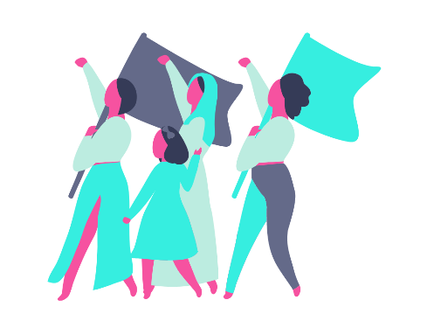
Część 2: Równowaga między życiem zawodowym a prywatnym oraz prawa socjalne kobiet
Rozdział 3: Prawa socjalne i wspólne obowiązki
Poznaj swoje prawa…
Wskazówka! Zawsze sprawdzaj, jakie świadczenia i dotacje na rodzicielstwo Ci przysługują w dziale pomocy społecznej na stronie internetowej Twojego regionu lub gminy lub udaj się bezpośrednio do punktu pomocy społecznej w Twoim mieście (np. obsługa stołówki szkolnej, bony do żłobków, itp.).
Finansowany przez Unię Europejską. Poglądy i wyrażone opinie są jednak wyłącznie poglądami autora (autorów) i niekoniecznie odzwierciedlają poglądy Unii Europejskiej lub Europejskiej Agencji Wykonawczej ds. Edukacji i Kultury (EACEA). Ani Unia Europejska, ani EACEA nie mogą ponosić za nie odpowiedzialności.

Slide 13
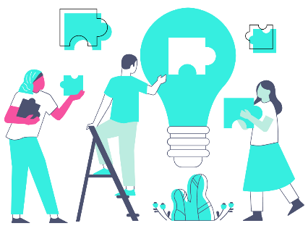
Część 3: Strategie i wskazówki dotyczące równowagi między życiem zawodowym a prywatnym
Rozdział 1: Strategia 3 kroków
W tym rodziale przeprowadzimy Cię przez 3-etapową strategię budowania nowej równowagi między pracą a życiem prywatnym dostosowaną do Twoich potrzeb, poprzez ponowną ocenę Twojego typowego dnia i sposobu, w jaki spędzasz czas, w celu uwolnienia energii dla potrzeb, które są Ci drogie, nie porzucając codziennych obowiązków.
Gotowa? Zaczynajmy!
Finansowany przez Unię Europejską. Poglądy i wyrażone opinie są jednak wyłącznie poglądami autora (autorów) i niekoniecznie odzwierciedlają poglądy Unii Europejskiej lub Europejskiej Agencji Wykonawczej ds. Edukacji i Kultury (EACEA). Ani Unia Europejska, ani EACEA nie mogą ponosić za nie odpowiedzialności.

Slide 14
Część 3: Strategie i wskazówki dotyczące równowagi między życiem zawodowym a prywatnym
Rozdział 1: Strategia 3 kroków
Krok #1: Daj sobie czas i zastanów się
Poświęcenie czasu na zrozumienie, w jaki sposób różne aspekty naszego codziennego życia wpływają na siebie nawzajem, jest pierwszym krokiem potrzebnym do opracowania nowej integracji między pracą a życiem prywatnym, która odpowiada Twoim rzeczywistym potrzebom.
Niektóre pytania, które możesz sobie zadać, to:
Czy poświęcam wystarczająco dużo czasu na to, czego naprawdę chcę?
Czy poświęcam wystarczająco dużo czasu i energii ludziom lub rzeczom, które mają dla mnie znaczenie?
Czy nadal czuję się zgodny z moimi celami zawodowymi lub osobistymi? Dlaczego lub dlaczego nie?
Gdzie najbardziej utknąłem? Co sprawia, że ​​tak się czuję w tej sytuacji?
Finansowany przez Unię Europejską. Poglądy i wyrażone opinie są jednak wyłącznie poglądami autora (autorów) i niekoniecznie odzwierciedlają poglądy Unii Europejskiej lub Europejskiej Agencji Wykonawczej ds. Edukacji i Kultury (EACEA). Ani Unia Europejska, ani EACEA nie mogą ponosić za nie odpowiedzialności.

Slide 15
Część 3: Strategie i wskazówki dotyczące równowagi między życiem zawodowym a prywatnym
Rozdział 1: Strategia 3 kroków
Step #1: Take your time and reflect
W praktyce: weź dzienniczek i staraj się codziennie przez co najmniej 2 - 4 tygodnie zapisywać czynności, które wykonujesz, wydarzenia, ile czasu poświęcasz na każdą czynność i jak się z nią czujesz: co sprawia Ci satysfakcję i co przygnębia i odbiera cenną energię.
Kiedy zastanawiasz się nad tymi osobistymi pytaniami, zapisywanie swoich myśli i uczuć pomaga ci zidentyfikować obszary, które twoim zdaniem wymagają więcej dostosowań. Ostatecznie te pytania powinny pomóc ci rzucić więcej światła na twoją obecną sytuację życiową.
Po zebraniu tych informacji możesz zacząć ustalać priorytety czasu, który spędzasz codziennie na czynnościach, które dają Ci największą satysfakcję i przyczyniają się do realizacji Twoich celów.
Finansowany przez Unię Europejską. Poglądy i wyrażone opinie są jednak wyłącznie poglądami autora (autorów) i niekoniecznie odzwierciedlają poglądy Unii Europejskiej lub Europejskiej Agencji Wykonawczej ds. Edukacji i Kultury (EACEA). Ani Unia Europejska, ani EACEA nie mogą ponosić za nie odpowiedzialności.

Slide 16
Część 3: Strategie i wskazówki dotyczące równowagi między życiem zawodowym a prywatnym
Rozdział 1: Strategia 3 kroków
Krok #2: Ponowna ocena i ustalenie priorytetów
Kiedy już będziesz mieć lepsze wyobrażenie o tym, gdzie równowaga między życiem zawodowym a prywatnym może być najbardziej zagrożona, musisz przedefiniować swoje priorytety i cele oraz ponownie ocenić swoje ogólne podejście do ich osiągnięcia. Na tym etapie określ, co jest dla ciebie najważniejsze i dlaczego, ale także rozważ alternatywy, aby realizować je w swoim życiu.
Niektóre pytania, które możesz sobie zadać, to:
Co jest dla mnie naprawdę ważne i czy wystarczające?
Gdzie mogę pójść na kompromis? Gdzie nie mogę? Gdzie poszedłem na zbyt wiele kompromisów?
Jakie alternatywne działania mogę podjąć, aby upewnić się, że poświęcam wystarczająco dużo czasu i energii moim celom i związkom?
Gdzie mogę połączyć swoje obowiązki, abym mógł wykonać więcej niż jeden w tym samym czasie?
Finansowany przez Unię Europejską. Poglądy i wyrażone opinie są jednak wyłącznie poglądami autora (autorów) i niekoniecznie odzwierciedlają poglądy Unii Europejskiej lub Europejskiej Agencji Wykonawczej ds. Edukacji i Kultury (EACEA). Ani Unia Europejska, ani EACEA nie mogą ponosić za nie odpowiedzialności.

Slide 17
Część 3: Strategie i wskazówki dotyczące równowagi między życiem zawodowym a prywatnym
Rozdział 1: Strategia 3 kroków
Krok #2: Ponowna ocena i ustalenie priorytetów
W praktyce:
Sporządź listę swoich powtarzających się codziennych zadań: Bądź szczery i śledź każdą czynność. Na przykład: śniadanie, zakupy, chodzenie do pracy, odpowiadanie na e-maile itp. Kluczem jest uzyskanie wyraźnego obrazu tego, jak spędzasz czas.
Finansowany przez Unię Europejską. Poglądy i wyrażone opinie są jednak wyłącznie poglądami autora (autorów) i niekoniecznie odzwierciedlają poglądy Unii Europejskiej lub Europejskiej Agencji Wykonawczej ds. Edukacji i Kultury (EACEA). Ani Unia Europejska, ani EACEA nie mogą ponosić za nie odpowiedzialności.

Slide 18
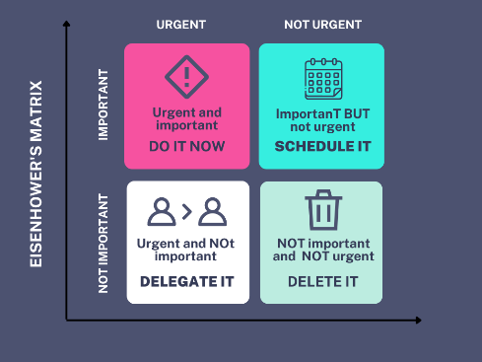
Część 3: Strategie i wskazówki dotyczące równowagi między życiem zawodowym a prywatnym
PILNE
NIEPILNE
Rozdział 1: Strategia 3 kroków
Krok #2: Ponowna ocena i ustalenie priorytetów
WAŻNE
Pilne i ważne
ZRÓB TO TERAZ
Ważne, ale nie pilne
ZAPLANUJ TO
Oddziel sprawy pilne od ważnych: weź listę zadań i sklasyfikowaj je według stopnia pilności i ważności. Najprostszym sposobem na to jest użycie macierzy Eisenhowera, prostej siatki czterech kwadratów stworzonej przez byłego prezydenta USA Dwighta D. Eisenhowera. Weź swoje codzienne czynności i umieść je w najbardziej odpowiedniej ćwiartce.
MACIERZ EISENHOWERA
NIEWAŻNE
Pilne i nieważne
DELEGUJ TO
Nieważne I niepilne
DELEGUJ TO
Finansowany przez Unię Europejską. Poglądy i wyrażone opinie są jednak wyłącznie poglądami autora (autorów) i niekoniecznie odzwierciedlają poglądy Unii Europejskiej lub Europejskiej Agencji Wykonawczej ds. Edukacji i Kultury (EACEA). Ani Unia Europejska, ani EACEA nie mogą ponosić za nie odpowiedzialności.

Slide 19
Część 3: Strategie i wskazówki dotyczące równowagi między życiem zawodowym a prywatnym
Rozdział 1: Strategia 3 kroków
Krok #2: Ponowna ocena i ustalenie priorytetów
Stwórz swój idealny harmonogram: Zredukuj, odrzuć lub deleguj jak najwięcej „pilnych i nieważnych” zadań, a następnie stwórz harmonogram idealnego tygodnia pracy.
Niektóre pytania, które możesz sobie zadać, to:
Co robisz w różnych porach dnia?
Czy przyczynia się do jakiegoś większego celu, czy służy tylko do rozwiązywania nieprzewidzianych okoliczności?
Czy zaplanowałeś czas na zajęcia niezwiązane z pracą lub czas wolny na rzeczy, które lubisz?
Finansowany przez Unię Europejską. Poglądy i wyrażone opinie są jednak wyłącznie poglądami autora (autorów) i niekoniecznie odzwierciedlają poglądy Unii Europejskiej lub Europejskiej Agencji Wykonawczej ds. Edukacji i Kultury (EACEA). Ani Unia Europejska, ani EACEA nie mogą ponosić za nie odpowiedzialności.

Slide 20
Część 3: Strategie i wskazówki dotyczące równowagi między życiem zawodowym a prywatnym
Rozdział 1: Strategia 3 kroków
Krok #2: Ponowna ocena i ustalenie priorytetów
Przetestuj nowy harmonogram zajęć przez co najmniej tydzień: Z nowym programem w ręku zobowiąż się na tydzień. Czy jest to wykonalne? Czy możesz to uszanować?
Być może to zadanie, które delegowałeś, powinno było zostać całkowicie odrzucone, albo zdajesz sobie sprawę, że to, co uważałeś za „pilne”, jest w rzeczywistości ważną częścią twojej nowej równowagi między życiem zawodowym a prywatnym. Dopracowanie sposobu działania zajmie trochę czasu.
Finansowany przez Unię Europejską. Poglądy i wyrażone opinie są jednak wyłącznie poglądami autora (autorów) i niekoniecznie odzwierciedlają poglądy Unii Europejskiej lub Europejskiej Agencji Wykonawczej ds. Edukacji i Kultury (EACEA). Ani Unia Europejska, ani EACEA nie mogą ponosić za nie odpowiedzialności.

Slide 21
Część 3: Strategie i wskazówki dotyczące równowagi między życiem zawodowym a prywatnym
Rozdiział 1: Strategia 3 kroków
Krok #3: Zastanów się, dopracuj i spróbuj ponownie
Niezależnie od działań, które zdecydujesz się podjąć, aby stworzyć dobrą równowagę między życiem zawodowym a prywatnym, musisz mieć świadomość, że z czasem prawdopodobnie będziesz musiał ją doskonalić. Duże zmiany w życiu mogą zająć trochę czasu, więc refleksja nad przyjętym podejściem i okresowe udoskonalanie go prawdopodobnie będzie integralną częścią tego procesu.
Finansowany przez Unię Europejską. Poglądy i wyrażone opinie są jednak wyłącznie poglądami autora (autorów) i niekoniecznie odzwierciedlają poglądy Unii Europejskiej lub Europejskiej Agencji Wykonawczej ds. Edukacji i Kultury (EACEA). Ani Unia Europejska, ani EACEA nie mogą ponosić za nie odpowiedzialności.

Slide 22
Część 3: Strategie i wskazówki dotyczące równowagi między życiem zawodowym a prywatnym
Rozdział 2: Praktyczne porady dotyczące lepszej równowagi między życiem zawodowym a prywatnym
Bez względu na to, jaka jest Twoja sytuacja zawodowa i życiowa, istnieje kilka ogólnych zasad i reguł, o których warto pamiętać, próbując zbudować lepszą równowagę między życiem zawodowym a prywatnym. Oto nasze rekomendacje:
WSKAZÓWKA #1
Naucz się mówić NIE!
Naucz się odmawiać zobowiązaniom, prośbom, wydarzeniom i czynnościom, które Cię nie „żywią” i które nie przyczyniają się do realizacji Twoich celów. Nie chodzi o bycie samolubnym, ale o samoświadomość i chęć utrzymania równowagi, aby żyć w zgodzie ze sobą.
Finansowany przez Unię Europejską. Poglądy i wyrażone opinie są jednak wyłącznie poglądami autora (autorów) i niekoniecznie odzwierciedlają poglądy Unii Europejskiej lub Europejskiej Agencji Wykonawczej ds. Edukacji i Kultury (EACEA). Ani Unia Europejska, ani EACEA nie mogą ponosić za nie odpowiedzialności.

Slide 23
Część 3: Strategie i wskazówki dotyczące równowagi między życiem zawodowym a prywatnym
Rozdział 2: Praktyczne porady dotyczące lepszej równowagi między życiem zawodowym a prywatnym
WSKAZÓWKA #2
WSKAZÓWKA #3
Poproś o pomoc i naucz się delegować!
Ważne jest, aby zwrócić się na zewnątrz, negocjując z różnymi aktorami: mężem, dziadkami, dziećmi (jeśli są wystarczająco duże), szefem, współpracownikami, współpracownikami, przyjaciółmi.
Jeśli mieszkasz z kimś, dzielenie się obowiązkami domowymi to świetny sposób na zmniejszenie obciążenia pracą
Szanuj swój osobisty czas i wyznaczaj granice!
Nadaj swojemu czasowi osobistemu taką samą wagę i priorytet jak pracy. Wyłącz smartfon i komputer, gdy jesz lub spędzasz czas z rodziną lub przyjaciółmi.
Podobnie poproś przyjaciół lub rodzinę, aby nie przerywali ci dnia pracy, chyba że jest to nagła sytuacja.
Finansowany przez Unię Europejską. Poglądy i wyrażone opinie są jednak wyłącznie poglądami autora (autorów) i niekoniecznie odzwierciedlają poglądy Unii Europejskiej lub Europejskiej Agencji Wykonawczej ds. Edukacji i Kultury (EACEA). Ani Unia Europejska, ani EACEA nie mogą ponosić za nie odpowiedzialności.

Slide 24
Część 3: Strategie i wskazówki dotyczące równowagi między życiem zawodowym a prywatnym
Rozdział 2: Praktyczne porady dotyczące lepszej równowagi między życiem zawodowym a prywatnym
WSKAZÓWKA #4
Wprowadzaj małe zmiany na raz!
Próbując wprowadzić zmiany do swojej codziennej rutyny, łatwo wpaść w pokusę wyznaczenia zbyt ambitnych i nierealistycznych celów, co może zniweczyć nasze dobre intencje. Dlatego we wdrażaniu w życie nowych dobrych nawyków zaleca się:
Zacznij od drobnych zmian, które przyniosą niewielką poprawę równowagi między życiem zawodowym a prywatnym.
Bądź jak najbardziej stały w nowym nawyku.
Zacznij wdrażać nawyki, które można określić jako „kluczowe” lub takie, które mogą mieć wpływ na inne, które chcesz wprowadzić w życie: na przykład, jeśli postawiłaś sobie za cel przyjęcie zdrowszego stylu życia i dlatego zamierzasz wprowadzić aktywność fizyczną, lepiej się odżywiać, więcej spać i być bardziej produktywnym w pracy, to może wystarczy zacząć od ćwiczeń, aby stymulować również inne dobre nawyki.
Finansowany przez Unię Europejską. Poglądy i wyrażone opinie są jednak wyłącznie poglądami autora (autorów) i niekoniecznie odzwierciedlają poglądy Unii Europejskiej lub Europejskiej Agencji Wykonawczej ds. Edukacji i Kultury (EACEA). Ani Unia Europejska, ani EACEA nie mogą ponosić za nie odpowiedzialności.

Slide 25
Część 3: Strategie i wskazówki dotyczące równowagi między życiem zawodowym a prywatnym
Rozdział 2: Praktyczne porady dotyczące lepszej równowagi między życiem zawodowym a prywatnym
WSKAZÓWKA #5
WSKAZÓWKA #6
Szukaj elastycznych warunków pracy!
Często presja bycia fizycznie „w pracy” prowadzi nas do tego, że pracujemy za dużo i tracimy z oczu równowagę, której szukamy.
Chociaż w żadnym wypadku nie jest to idealne rozwiązanie, praca zdalna lub elastyczne godziny pracy pozwalają pracować w sposób, który Ci odpowiada, planować dzień na podstawie tego, co musisz zrobić, i mieć czas na działania, które są dla Ciebie ważne.
Skoncentruj się na jednym zadaniu na raz!
Skoncentrowanie się na jednym zadaniu naraz pozwoli Ci ukończyć je szybciej i z mniejszą liczbą błędów. Daj sobie odpowiedni czas i skup się, aby włożyć więcej wysiłku w osiągnięcie swoich celów i priorytetów.
Finansowany przez Unię Europejską. Poglądy i wyrażone opinie są jednak wyłącznie poglądami autora (autorów) i niekoniecznie odzwierciedlają poglądy Unii Europejskiej lub Europejskiej Agencji Wykonawczej ds. Edukacji i Kultury (EACEA). Ani Unia Europejska, ani EACEA nie mogą ponosić za nie odpowiedzialności.

Slide 26
Część 3: Strategie i wskazówki dotyczące równowagi między życiem zawodowym a prywatnym
Rozdział 2: Practical advices for a better work-life balance
WSKAZÓWKA #7
Porzuć perfekcjonizm!
Dużą częścią tego, co popycha nas do przepracowania i utraty równowagi między życiem zawodowym a prywatnym, jest potrzeba wykonywania pracy jak najlepiej. Ale przede wszystkim jest to kompulsywne przekonanie, że jeśli nie zobowiążemy się ponad oczekiwania, poniesiemy porażkę, zostaniemy ukarani, a nawet stracimy pracę. Problem polega na tym, że perfekcjoniści postrzegają błędy jako osobiste porażki, a nie naturalną część naszej nauki i rozwoju. Aby przerwać krąg perfekcjonizmu niektórzy psychologowie, radzą:
Stań się świadomy negatywnego dialogu ze sobą i bądź dla siebie bardziej współczujący.
Poświęć trochę czasu, aby zrozumieć, czy cele i oczekiwania, które sobie wyznaczyłaś, są rzeczywiście wykonalne.
Porozmawiaj z kimś o irracjonalnych lękach przed porażką.
Finansowany przez Unię Europejską. Poglądy i wyrażone opinie są jednak wyłącznie poglądami autora (autorów) i niekoniecznie odzwierciedlają poglądy Unii Europejskiej lub Europejskiej Agencji Wykonawczej ds. Edukacji i Kultury (EACEA). Ani Unia Europejska, ani EACEA nie mogą ponosić za nie odpowiedzialności.

Slide 27
Część 3: Strategie i wskazówki dotyczące równowagi między życiem zawodowym a prywatnym
Rozdział 2: Praktyczne porady dotyczące lepszej równowagi między życiem zawodowym a prywatnym
WSKAZÓWKA #8
Rozłącz się!
Czy kiedykolwiek słyszałeś o prawie do rozłączenia sie?
Krótko mówiąc: kiedy pracujesz, pracujesz, a kiedy skończysz... To koniec! Szczególnie dla tych, którzy wykonują smartworking, ważne jest, aby wyznaczyć granicę: bycie w domu nie jest wymówką, aby być zawsze podłączonym i dostępnym 24 godziny na dobę. Oto kilka porad:
Nakaż sobie, by nie korzystać z ekranów przed pójściem spać: korzystanie ze smartfona lub komputera przed pójściem spać opóźnia zegar biologiczny organizmu, co oznacza, że ​​trudniej jest zasnąć lub wejść w stan REM głębszego i spokojniejszego snu. Postaraj się ustalić zasadę niekorzystania z ekranów w ciągu 2 godzin przed pójściem spać.
Finansowany przez Unię Europejską. Poglądy i wyrażone opinie są jednak wyłącznie poglądami autora (autorów) i niekoniecznie odzwierciedlają poglądy Unii Europejskiej lub Europejskiej Agencji Wykonawczej ds. Edukacji i Kultury (EACEA). Ani Unia Europejska, ani EACEA nie mogą ponosić za nie odpowiedzialności.

Slide 28
Część 3: Strategie i wskazówki dotyczące równowagi między życiem zawodowym a prywatnym
Rozdział 2: Praktyczne porady dotyczące lepszej równowagi między życiem zawodowym a prywatnym
WSKAZÓWKA #8
Dostosuj ustawienia powiadomień na smartfonie: budzenie się z telefonem pełnym powiadomień lub ciągłe bombardowanie e-mailami, czatami, mediami społecznościowymi lub połączeniami oznacza, że ​​tak naprawdę nigdy nie jesteś „bez pracy”. Możesz je całkowicie wyłączyć lub przełączyć w tryb wyciszenia.
Znajdź inne źródła wiadomości lub informacji: wielu z nas wpada w pułapkę potrzeby bycia poinformowanym o wszystkim, co dzieje się na świecie. Ale cykl wiadomości nigdy się nie zatrzymuje, a próba nadrobienia zaległości prowadzi do przeciążenia informacjami i wydłużenia czasu spędzanego z dala od zajęć „poza pracą”. Aby odzyskać równowagę, spróbuj znaleźć źródła „wolnych wiadomości”, takie jak książki i czasopisma, które nie sprawiają, że czujesz, że zawsze coś przegapiasz.
Finansowany przez Unię Europejską. Poglądy i wyrażone opinie są jednak wyłącznie poglądami autora (autorów) i niekoniecznie odzwierciedlają poglądy Unii Europejskiej lub Europejskiej Agencji Wykonawczej ds. Edukacji i Kultury (EACEA). Ani Unia Europejska, ani EACEA nie mogą ponosić za nie odpowiedzialności.

Slide 29
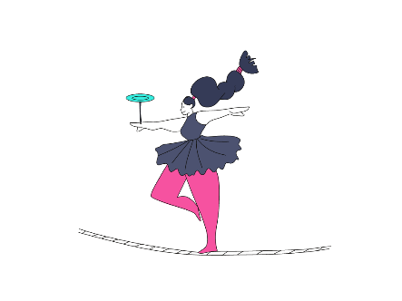
Część 3: Strategie i wskazówki dotyczące równowagi między życiem zawodowym a prywatnym
Rozdział 3: Zakończ
Po zrozumieniu, czym jest równowaga praca-życie, dlaczego jest ważna w naszym życiu i jakie strategie możemy zastosować w praktyce, zawsze dobrze jest pamiętać, że work-life balance nie jest stanem, który osiąga się raz na zawsze. Zamiast tego jest ścieżką, równowagą, którą należy przywrócić za każdym razem, gdy zachodzą zmiany lub zmieniają się nasze potrzeby.
Prawdą jest jednak, jak głoszą różne teorie psychologiczne, że im większa obecność i zaangażowanie w zróżnicowane obszary naszej egzystencji, tym wyższa ogólna jakość naszego życia, a co za tym idzie, nasze samopoczucie. W tym celu musimy eksperymentować w różnych obszarach, i to nie tylko w pracy czy rodzinie.
Finansowany przez Unię Europejską. Poglądy i wyrażone opinie są jednak wyłącznie poglądami autora (autorów) i niekoniecznie odzwierciedlają poglądy Unii Europejskiej lub Europejskiej Agencji Wykonawczej ds. Edukacji i Kultury (EACEA). Ani Unia Europejska, ani EACEA nie mogą ponosić za nie odpowiedzialności.

Slide 30
Podsumowanie
Równowaga między życiem zawodowym a prywatnym
+++
Ilość czasu, który spędzamy w pracy w porównaniu z tym dedykowanym na rodzinę, relacje społeczne, zdrowie i realizację osobistych zainteresowań.
Równowaga między życiem zawodowym a prywatnym
- prawa
+++
Ustalanie priorytetów
Szereg świadczeń i dotacji przewidzianych przez prawo w celu lepszego podziału obowiązków rodzinnych i opiekuńczych pomiędzy kobietami i mężczyznami
+++
Praca online
Ponowne zdefiniowanie priorytetów poprzez oddzielenie tego, co jest pilne i/lub ważne, od tego, co nie jest (macierz Eisenhowera jest dobrym narzędziem do tego)
Jest to sposób wykonywania pracy, który nie ma ściśle określonych ograniczeń czasu i miejsca i jest wykonywany za pomocą narzędzi technologicznych;
+++
Finansowany przez Unię Europejską. Poglądy i wyrażone opinie są jednak wyłącznie poglądami autora (autorów) i niekoniecznie odzwierciedlają poglądy Unii Europejskiej lub Europejskiej Agencji Wykonawczej ds. Edukacji i Kultury (EACEA). Ani Unia Europejska, ani EACEA nie mogą ponosić za nie odpowiedzialności.

Slide 31
Test do samooceny:
Czym jest równowaga między życiem zawodowym a prywatnym?
Jaka jest różnica między równowagą między życiem zawodowym i prywatnym a integracją życia zawodowego?
a) stan równowagi i satysfakcji, w którym potrzeby pracy godzą się z potrzebami osobistymi i prywatnymi;
b) sytuacja idealnej równowagi między liczbą godzin, które poświęcamy na pracę, a godzinami, które poświęcamy rodzinie;
c) sposób na zwiększenie wydajności pracy;
a) Pierwsza dotyczy tylko pracowników, druga dotyczy osób pracujących samodzielnie;
b) Pierwsza koncentruje się na równowadze jako równym rozłożeniu różnych aspektów życia, podczas gdy druga koncentruje się bardziej na elastycznym łączeniu życia zawodowego i prywatnego;
c) Są to dwa terminy, które wyrażają to samo pojęcie;
Czym jest wspólna odpowiedzialność w zakresie praw socjalnych kobiet?
Co nie jest macierzą Eisehowera?
a) Bardziej sprawiedliwy podział prac domowych i opieki nad rodziną kobiety i mezczyzny;
b) Sprawiedliwszy podział prac domowych i opieki nad rodziną różnych aktorów społecznych;
c) możliwość poproszenia od czasu do czasu o pomoc bliskich nam osób.
a) narzędzie do obliczeń matematycznych;
b) macierz 4-kwadrantowa wynaleziona przez prezydenta USA D. Eisenhowera;
c) diagram, który może pomóc nam kategoryzować i ustalać priorytety działań, które musimy wykonać według pilności i ważności.
Aby poprawić równowagę między życiem zawodowym a prywatnym, warto ...
Finansowany przez Unię Europejską. Poglądy i wyrażone opinie są jednak wyłącznie poglądami autora (autorów) i niekoniecznie odzwierciedlają poglądy Unii Europejskiej lub Europejskiej Agencji Wykonawczej ds. Edukacji i Kultury (EACEA). Ani Unia Europejska, ani EACEA nie mogą ponosić za nie odpowiedzialności.
a) Starać się robić jak najmniej rzeczy, aby mieć więcej wolnego czasu;
b) Częściej korzystać z narzędzi cyfrowych, aby przyspieszyć i ułatwić pracę;
c) małymi krokami zmieniać złe nawyki i wyznaczać sobie realistyczne cele, które są w Twoim zasięgu.

Slide 32
Rozwiązania testowe do samooceny:
Czym jest równowaga między życiem zawodowym a prywatnym?
Jaka jest różnica między równowagą między życiem zawodowym i prywatnym a integracją życia zawodowego?
a) stan równowagi i satysfakcji, w którym potrzeby pracy godzą się z potrzebami osobistymi i prywatnymi;
b) sytuacja idealnej równowagi między liczbą godzin, które poświęcamy na pracę, a godzinami, które poświęcamy rodzinie;
c) sposób na zwiększenie wydajności pracy;
a) Pierwsza dotyczy tylko pracowników, druga dotyczy osób pracujących samodzielnie;
b) Pierwsza koncentruje się na równowadze jako równym rozłożeniu różnych aspektów życia, podczas gdy druga koncentruje się bardziej na elastycznym łączeniu życia zawodowego i prywatnego;
c) Są to dwa terminy, które wyrażają to samo pojęcie;
Czym jest wspólna odpowiedzialność w zakresie praw socjalnych kobiet?
Co nie jest macierzą Eisehowera?
a) Bardziej sprawiedliwy podział prac domowych i opieki nad rodziną kobiety i mezczyzny;
b) Sprawiedliwszy podział prac domowych i opieki nad rodziną różnych aktorów społecznych;
c) możliwość poproszenia od czasu do czasu o pomoc bliskich nam osób.
a) narzędzie do obliczeń matematycznych;
b) macierz 4-kwadrantowa wynaleziona przez prezydenta USA D. Eisenhowera;
c) diagram, który może pomóc nam kategoryzować i ustalać priorytety działań, które musimy wykonać według pilności i ważności.
Aby poprawić równowagę między życiem zawodowym a prywatnym, warto ...
Finansowany przez Unię Europejską. Poglądy i wyrażone opinie są jednak wyłącznie poglądami autora (autorów) i niekoniecznie odzwierciedlają poglądy Unii Europejskiej lub Europejskiej Agencji Wykonawczej ds. Edukacji i Kultury (EACEA). Ani Unia Europejska, ani EACEA nie mogą ponosić za nie odpowiedzialności.
a) Starać się robić jak najmniej rzeczy, aby mieć więcej wolnego czasu;
b) Częściej korzystać z narzędzi cyfrowych, aby przyspieszyć i ułatwić pracę;
c) małymi krokami zmieniać złe nawyki i wyznaczać sobie realistyczne cele, które są w Twoim zasięgu.

Slide 33
DZIĘKUJEMY
moreproject.eu
Finansowany przez Unię Europejską. Poglądy i wyrażone opinie są jednak wyłącznie poglądami autora (autorów) i niekoniecznie odzwierciedlają poglądy Unii Europejskiej lub Europejskiej Agencji Wykonawczej ds. Edukacji i Kultury (EACEA). Ani Unia Europejska, ani EACEA nie mogą ponosić za nie odpowiedzialności.

